Slide 1

INTELIGENCIA DE NEGOCIOS
MUEBLERÍA ALBARRÁN
Integrantes:
Sebastián Aguilera
Maximiliano Duarte
Camilo Perez

Slide 2


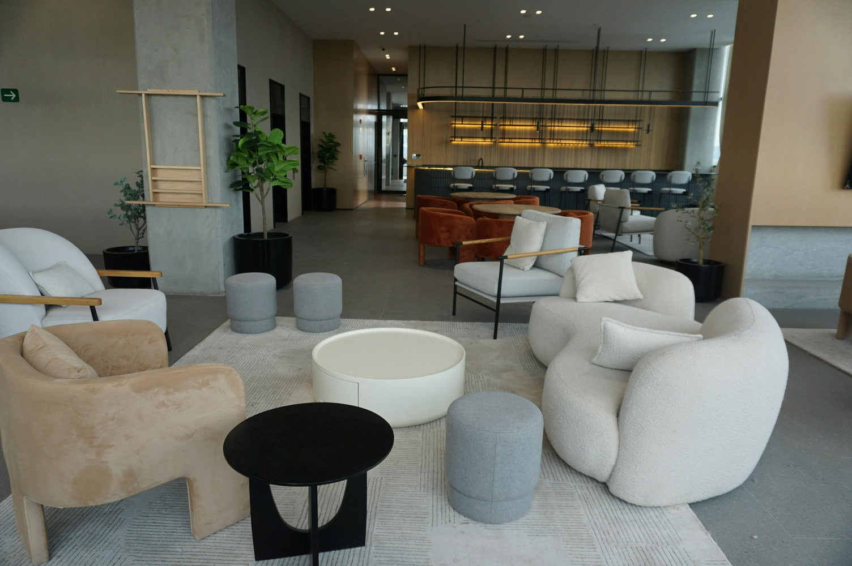
CONTEXTO
Estamos trabajando con la Mueblería Albarrán, la cual, debido a su rápido crecimiento, necesitan ayuda para organizar y procesar sus datos para poder tomar mejores decisiones.

Slide 3




Ticket promedio:
1
Cuánto gasta un cliente por compra.
Rendimiento por Vendedor:
Ingresos generados por las ventas de cada empleado.
2
LOS 4
KPI
Impacto de Descuentos:
Cuánto margen se pierde por descuentos.
3
3
Crecimiento Mensual:
Evaluación del rendimiento de un mes respecto al mes anterior
4

Slide 4
ANÁLISIS
Proceso de Negocio:
1
El proceso de negocio central son las ventas, que representan la actividad comercial principal.
KIMBALL
El objetivo es diseñar una propuesta de inteligencia de negocios que permita analizar los datos del modelo transaccional, facilitando la toma de decisiones estratégicas por parte de la gerencia.
Nivel de granularidad::
2
La granularidad será una fila por cada línea de producto en un documento de venta para tener máxima flexibilidad
Dimensiones:
3
Dimensiones tiempo, producto, sucursal, empleado y cliente
La metodología de diseño se basa en el enfoque Bottom-Up de Kimball, aplicando sus 4 pasos fundamentales.
Métricas y tabla de Hecho
La tabla de hecho será Ventas y sus métricas serán: cantidad, precio unitario y descuento, además de dimensiones degeneradas (documento)
4

Slide 5

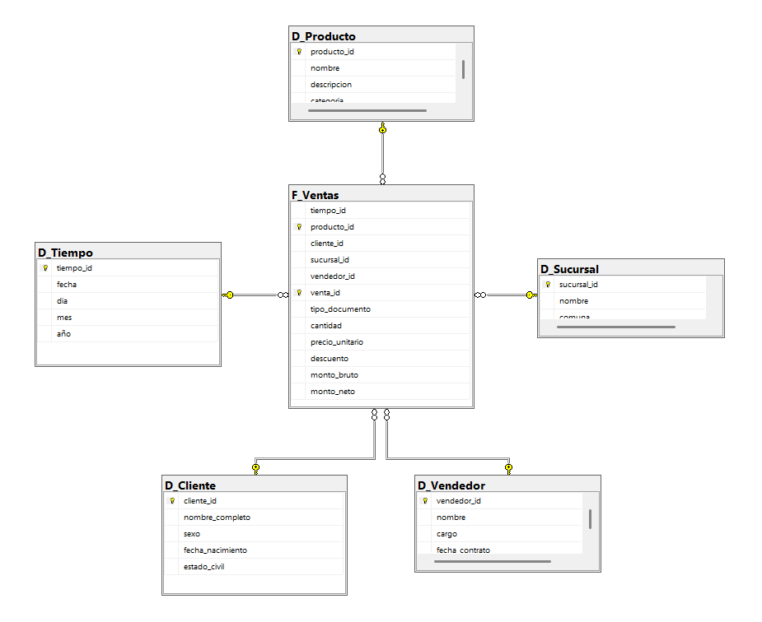
MODELO
DIMENSIONAL
El modelo dimensional resultante es de tipo estrella, con la tabla hecho en el centro y 5 dimensiones rodeándola.
El Script que construye el modelo utiliza un orden concreto, comienza con las dimensiones y termina con la tabla hechos para facilitar el uso de llaves foráneas.

Slide 6

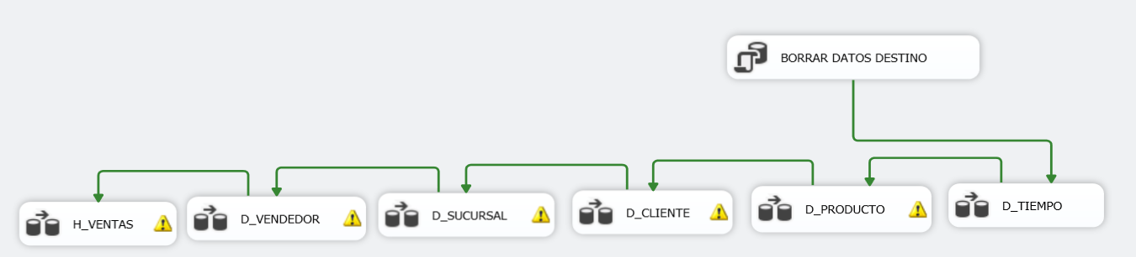
VISUAL STUDIO SSIS
ETL
El primer bloque se encarga de borrar los datos existentes, de modo que el script siempre genera el mismo resultado.
Luego se cargan las 5 dimensiones: Tiempo, Producto, Cliente, Sucursal y Vendedor
Finalmente el script carga la tabla de hechos “H_Ventas”, la cual necesita que las dimensiones ya existan.

Slide 7

TRANSFORMACIONES CLAVE
1
2
3
4
5
DIMENSIONES PLANAS
NULOS
TIEMPO
HECHOS
CAMPO “SEXO”
Producto se une con categoría, sucursal con comuna, vendedor con cargo, y los nombres se concatenan con apellidos
Los valores nulos se rellenan con “No definido”, “Sin categoría” o “Sin descripción”. Las uniones son LEFT JOIN para no perder filas
“tiempo_id” se calcula como año multiplicado por 10000, más mes multiplicado por 100, más día.
Se unen “ventas” y “detalle_ventas”, y se calculan “monto_bruto” y “monto_neto”.
Se convierte con CAST a NVARCHAR para que el tipo de origen coincida con el del destino en SSIS

Slide 8

GRACIAS

